Slide 1


Akıllı İlaç Kutusu
Takım Adı: Takım Şifa
Yusuf Ege Türedi
Ozan Çakmakçı
Bilal Ekrem Öz

Slide 2


Problem
Bir Sorunumuz Var:
2019´dan bu yana 100 binden fazla insan,
hatalı ilaç kullanımı sebebiyle hayatını kaybetti…
Bu kayıpların büyük çoğunluğu ilaçların yanlış dozda veya düzensiz bir şekilde tüketilmesi sebebiyle yaşanıyor.
Çözüm Önerisi
Farkımız
Detaylı
Anlatım
Devre
İşte Çözüm!!
Akıllı Şifa Kutusu;
Dünyanın her yerindeki hastalara, ilaç takibini
kolaylaştırmayı vadediyor. İlacınızın vakti geldiği zaman, bırakın o sizin yerinize hatırlasın.

Slide 3

Bir Sorunumuz Var:
2019´dan bu yana 100 binden fazla insan,
hatalı ilaç kullanımı sebebiyle hayatını kaybetti…
Bu kayıpların büyük çoğunluğu ilaçların yanlış dozda veya düzensiz bir şekilde tüketilmesi sebebiyle yaşanıyor.
Problem
İşte Çözüm!!
Akıllı Şifa Kutusu;
Dünyanın her yerindeki hastalara, ilaç takibini
kolaylaştırmayı vadediyor. İlacınızın vakti geldiği zaman, bırakın o sizin yerinize hatırlasın.
Çözüm Önerisi
Farkımız
Detaylı
Anlatım
Devre
Sıradan Bir Kutu mu?
Akıllı Şifa Kutusu;
Sadece bir ilaç organizeri değil, kullanım zamanını hatırlayan, sizi tanıyan ve size değer veren bir mini-eczacıdır.

Slide 4

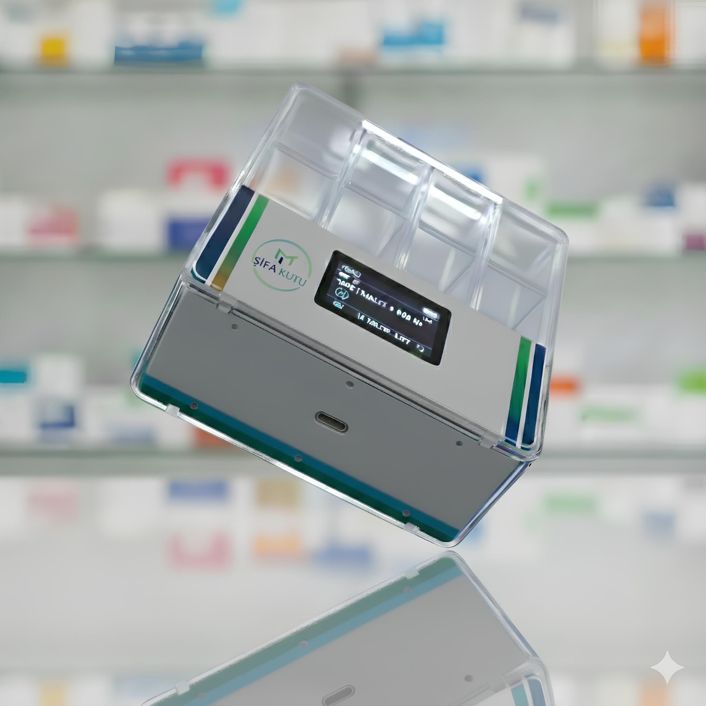
Bir Sorunumuz Var:
2019´dan bu yana 100 binden fazla insan,
hatalı ilaç kullanımı sebebiyle hayatını kaybetti…
Bu kayıpların büyük çoğunluğu ilaçların yanlış dozda veya düzensiz bir şekilde tüketilmesi sebebiyle yaşanıyor.
İşte Çözüm!!
Akıllı Şifa Kutusu;
Dünyanın her yerindeki hastalara, ilaç takibini
kolaylaştırmayı vadediyor. İlacınızın vakti geldiği zaman, bırakın o sizin yerinize hatırlasın.
Problem
Çözüm Önerisi
Sıradan Bir Kutu mu?
Akıllı Şifa Kutusu;
Sadece bir ilaç organizeri değil, kullanım zamanını hatırlayan, sizi tanıyan ve size değer veren bir mini-eczacıdır.
Farkımız
Detaylı
Anlatım
Devre
Özellikler:
İlaç sayısı ve saatleri özel klavye ile ürüne girilir,
Doğru vakitte öterek ve ışık açıp kapatarak kullanıcıyı bildirir,
Kullanılacak ilacın kapağı açılır.

Slide 5
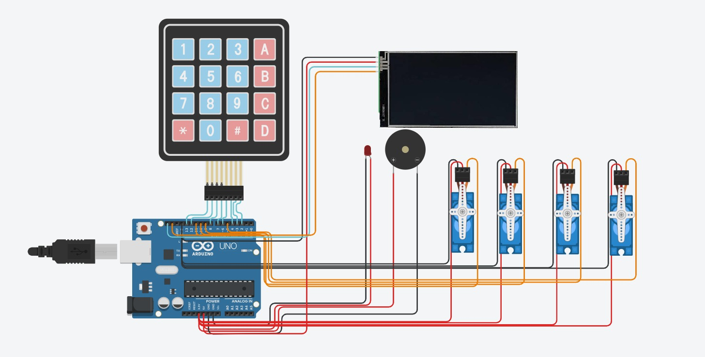
Bir Sorunumuz Var:
2019´dan bu yana 100 binden fazla insan,
hatalı ilaç kullanımı sebebiyle hayatını kaybetti…
Bu kayıpların büyük çoğunluğu ilaçların yanlış dozda veya düzensiz bir şekilde tüketilmesi sebebiyle yaşanıyor.
Sıradan Bir Kutu mu?
Akıllı Şifa Kutusu;
Sadece bir ilaç organizeri değil, kullanım zamanını hatırlayan, sizi tanıyan ve size değer veren bir mini-eczacıdır.
İşte Çözüm!!
Akıllı Şifa Kutusu;
Dünyanın her yerindeki hastalara, ilaç takibini
kolaylaştırmayı vadediyor. İlacınızın vakti geldiği zaman, bırakın o sizin yerinize hatırlasın.
Problem
Çözüm Önerisi
Farkımız
Özellikler:
İlaç sayısı ve saatleri özel klavye ile ürüne girilir,
Doğru vakitte öterek ve ışık açıp kapatarak kullanıcıyı bildirir,
Kullanılacak ilacın kapağı açılır.
Detaylı
Anlatım
Devre

Slide 6
Bir Sorunumuz Var:
2019´dan bu yana 100 binden fazla insan,
hatalı ilaç kullanımı sebebiyle hayatını kaybetti…
Bu kayıpların büyük çoğunluğu ilaçların yanlış dozda veya düzensiz bir şekilde tüketilmesi sebebiyle yaşanıyor.
Sıradan Bir Kutu mu?
Akıllı Şifa Kutusu;
Sadece bir ilaç organizeri değil, kullanım zamanını hatırlayan, sizi tanıyan ve size değer veren bir mini-eczacıdır.
İşte Çözüm!!
Akıllı Şifa Kutusu;
Dünyanın her yerindeki hastalara, ilaç takibini
kolaylaştırmayı vadediyor. İlacınızın vakti geldiği zaman, bırakın o sizin yerinize hatırlasın.
Özellikler:
İlaç sayısı ve saatleri özel klavye ile ürüne girilir,
Doğru vakitte öterek ve ışık açıp kapatarak kullanıcıyı bildirir,
Kullanılacak ilacın kapağı açılır.
Çözüm Önerisi
Problem
Farkımız
Detaylı
Anlatım
Devre

Slide 7

Takım Adı: Takım Şifa
Emeği geçenler:
Yusuf Ege Türedi: Sunu Tasarım
Ozan Çakmakçı: Görsel Tasarım
Bilal Ekrem Öz: Devre Tasarım

